Slide 1




Slide 2
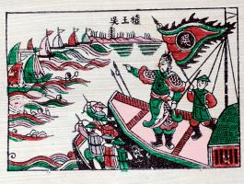
Bài 18:
BƯỚC NGOẶT LỊCH SỬ ĐẦU THẾ KỈ X
Quan sát bức tranh và cho biết hình ảnh này muốn nhắc đến sự kiện nào?

Slide 3
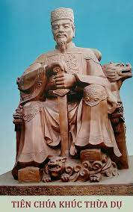
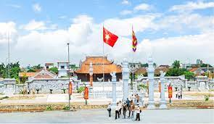
Bài 18:
BƯỚC NGOẶT LỊCH SỬ ĐẦU THẾ KỈ X
1. Họ Khúc và họ Dương giành quyền tự chủ
a. Cuộc nổi dậy của Khúc Thùa Dụ và cải cách của Khúc Hạo
-905: Nhân thời cơ rối ren, Khúc Thừa Dụ nổi dậy, tự xưng Tiết độ sứ, xây dựng chính quyền của người Việt
-907: Khúc Hạo lên thay cha tiến hành nhiều cải cách
=>Xây dựng chính quyền và nền tự chủ độc lập với phong kiến phương Bắc cho nguời Việt.

Slide 4
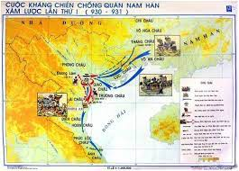
Bài 18:
BƯỚC NGOẶT LỊCH SỬ ĐẦU THẾ KỈ X
b .Dương Đình Nghệ chống quân Nam Hán, củng cố nền tự chủ
-Dưới sự tập hợp của DĐN, hào kiệt khắp nơi kéo về làng Giàng ( Thanh Hóa) tụ tập
- Từ đây DĐN kéo quân chiếm thành Tống Bình
- Quân Nam Hán cử quân tiếp viện nhưng lại bị DĐN chặn đánh
- Quân Nam Hán phải rút chạy => Cuộc kháng chiến thắng lợi

Slide 5
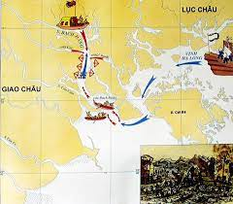
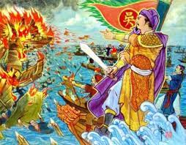
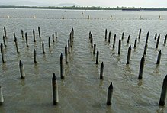
Bài 18:
BƯỚC NGOẶT LỊCH SỬ ĐẦU THẾ KỈ X
2. Ngô Quyền và chiến thắng Bạch Đằng 938
a. Kế hoạch đánh giặc
-Cho người chặt gỗ, đẽo nhọn, bịt sắt rồi đóng xuống lòng sông
-Lợi dụng nước thủy triều lên xuống để dụ đối phương vào trận địa cọc kết hợp mai phục để chế ngự quân giặc.
b. Trừ ngoại xâm Bạch Đằng dậy sóng
Cách đánh giặc của NQ
-Phân tích được thế mạnh, yếu của quân địch
- Có tầm nhìn chiến lược, biết nắm bắt thời cơ

Slide 6
Bài 18:
BƯỚC NGOẶT LỊCH SỬ ĐẦU THẾ KỈ X
III. LUYỆN TẬP
Bài tập 1: Khúc Thừa Dụ, Dương Đình Nghệ, Ngô Quyền đã có công lao gì đối với lịch sử dân tộc

Slide 7

CẢM ƠN CÁC EM!
CHÚC CÁC EM HỌC TỐT!

